Slide 1
터트봇3 제어 실습
URDF robot

Slide 2
URDF 란
URDF(통합 로봇 설명 형식, Unified Robot Description Format)는 로봇의 물리적 구조와 속성을 정의하는 XML 기반의 파일 형식입니다. 이를 통해 로봇의 링크(구성 요소)와 조인트(이동 가능 부위)를 상세히 기술하며, 각 링크의 위치, 관성, 질량, 시각적 및 충돌 요소 등을 포함합니다.
URDF는 주로 ROS(Robot Operating System) 환경에서 사용되며, Gazebo와 같은 시뮬레이션 도구와 연동하여 가상 환경에서 로봇의 동작을 실험하고 시각화하는 데 활용됩니다. 이를 통해 실제 로봇을 제작하기 전에 가상 환경에서 모델링하고 테스트할 수 있어 개발 효율성을 높일 수 있습니다.

Slide 3
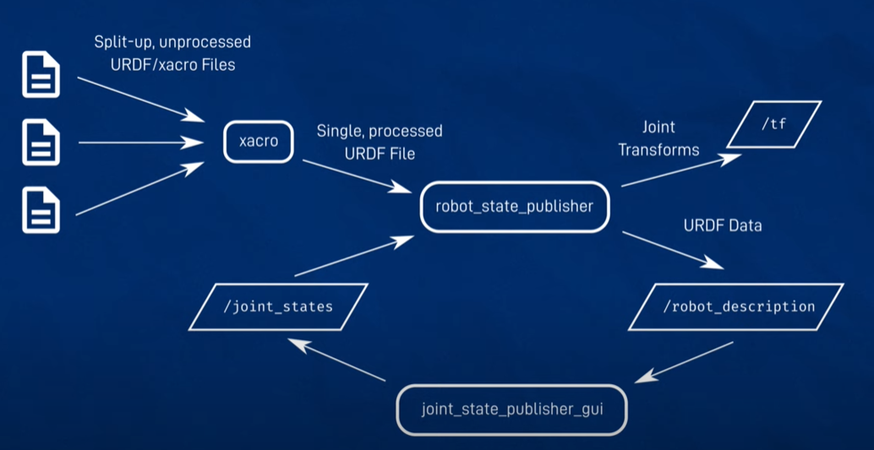
URDF

Slide 4
URDF-Launch 설치
sudo apt install ros-humble-urdf-launch
Launch 파일 생성

Slide 5
레퍼런스
https://puzzling-cashew-c4c.notion.site/Maze-World-28b0a989c7c64fac95683b9c1c0015ee
https://classic.gazebosim.org/tutorials?tut=ros_gzplugins#Tutorial:UsingGazebopluginswithROS
https://github.com/terrificmn/maze_action
https://www.youtube.com/watch?v=8jrUutnmgRs&t=770s
https://booiljung.github.io/#robot/robot_simulation_with_urdf_sdf/chapter_02/0201/
https://articulatedrobotics.xyz/category/getting-ready-to-build-a-ros-robot

Slide 6
[실습]
1. 가제보로 터틀봇3 월드에 터틀봇을 불러오고 SLAM을 실행해서 지도를 만든다.
2. 가제보로 터틀봇3월드를 불러오고 1에서 만든 지도로 네비게이션을 해 본다.
3. 네비게이션 노드를 작성해서 가제보의 터틀봇을 코드대로 움직이게 해 본다.
(Followwaypoints action을 이용한다. )

